Slide 1
TEMA: “DESARROLLO DEL DISEÑO CURRICULAR EN LA ASIGNATURA DE PLANEAMIENTO Y COORDINACIÓN DE APOYO DE FUEGOS MEDIANTE LA APLICACIÓN DE UN DISPOSITIVO ELECTRÓNICO QUE PERMITA VALIDAR EL DESARROLLO DE LA HABILIDAD PARA CONDUCIR EL TIRO DE LOS MATERIALES DE ARTILLERÍA DE CAMPO POR PARTE DE LOS CADETES DE LA SECCIÓN DE ARTILLERÍA DEL IV CURSO MILITAR - PROMOCIÓN 120 ¨GENERAL FRANCISCO GABRIEL SALAZAR¨ DE LA ESMIL PERIODO LECTIVO 2019-2020”
DEFENSA DE TESIS
AUTORES:
Galo Hernán Cabezas Núñez
DIRECTOR: Ing. Delgado Rodríguez Ramiro Nanac. PhD.
OPONENTE TRABAJO DE TITULACIÓN: MSc. Carolina Larrea

Slide 2
SUMARIO
Introducción
Generalidades de la Educación
Marco Teórico
Metodología (Investigación)
Matriz de Variables
Planteamiento del problema
Objetivos

Slide 3
CONTENIDO
Procedimiento y Análisis de datos
Conclusiones
Recomendaciones
Resultados de la Investigación

Slide 4
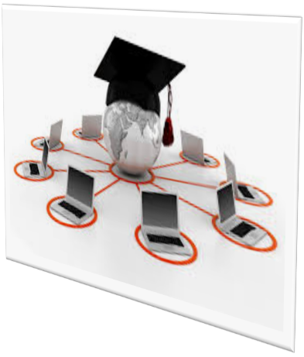
INTRODUCCIÓN
FORMAR ESPECIALIZAR CAPACITAR
CADETES DE CUARTO CURSO
MILITAR
IMPORTANCIA
JUSTIFICACIÓN
DISPOSITIVO ELECTRÓNICO
INNOVACIÓN DEL PARADIGMA CONDUCTISTA
(COMPETENCIAS)

Slide 5
PLANTEAMIENTO DEL PROBLEMA
Variable Dependiente
Habilidad para planificar y dirigir el tiro
Variable Independiente
Dispositivo Electrónico
(Rodríguez y Terán, 2015; Piña y Pérez 2009), concluyen que el aprendizaje asistido por computador constituye una de las estrategias pedagógicas que obtiene grandes logros

Slide 6
OBJETIVOS
Objetivo General:
Evaluar la eficacia del empleo de un dispositivo electrónico en el desarrollo de la asignatura de Planeamiento y Coordinación de Apoyo de Fuegos para determinar el desarrollo óptimo de las habilidades para planificar y dirigir el tiro de artillería de campo por parte de los cadetes de IV Curso Militar de la ESMIL
OE 1:
Describir el proceso de enseñanza aprendizaje de la asignatura de Planeamiento y Coordinación de Apoyo de Fuegos a través de la aplicación de un dispositivo electrónico dentro de la didáctica comunicacional como canal de trasferencia educativa.
OE 2:
Determinar las estrategias metodológicas utilizadas por los docentes militares en la práctica educativa utilizando los recursos informáticos de la ESMIL.
OE 3:
Generar nuevas estrategias metodológicas aplicando el dispositivo electrónico, con la finalidad de obtener un aprendizaje dinámico y eficiente comprensión de los contenidos dentro de la asignatura de Planeamiento y Coordinación de Apoyo de Fuegos para los cadetes del arma de artillería del IV Curso Militar de la ESMIL.
OE 4:
Evaluar los beneficios educativos que se logrará al implementar el dispositivo electrónico en el aprendizaje de la asignatura de Planeamiento y Coordinación de Apoyo de Fuegos dentro del aula de clase.

Slide 7
MARCO TEÓRICO
“Análisis de las Estrategias Metodológicas utilizadas en el Proceso Enseñanza Aprendizaje de la Asignatura de Liderazgo en la ESMIL período 2010-2011”, se analiza las estrategias metodológicas utilizadas en el Proceso Enseñanza Aprendizaje de la Asignatura de Liderazgo en la ESMIL, (Espinosa Manosalvas, 2011)
Proyecto ¨La práctica docente y su incidencia en la formación profesional de los cadetes de la ESMIL¨ (Delgado, 2015)
La educación es un concepto y un acontecimiento (Guédez, 1987)
Correa & Pablos (2009), “La digitalización de la información y la comunicación y los procesos de interactividad han revolucionado los procesos de transferencia del conocimiento
Romero Serrano (2013), formación requerida a sus miembros
Modelo Educativo de Fuerzas Armadas, fue elaborado en 2018, su enfoque está orientado hacia una planificación educativa cerrada en el ámbito militar
Según (CC.FF.AA., 2018): “La educación militar considera diferentes procesos educativos que se desarrollan a lo largo de la carrera militar, lo que obliga a una prolija planificación del proceso enseñanza-aprendizaje” (p. 29).
El Modelo Educativo de Fuerzas Armadas, fue elaborado en 2018, su enfoque está orientado hacia una planificación educativa cerrada en el ámbito militar

Slide 8
ESTRATEGIAS DE ENSEÑANZA
Enseñanza
Cambios conducta
Aprendizaje
(Lograr)
Estrategias

Slide 9
3. METODOLOGÍA UTILIZADA
Enseñanza
Aprendizaje
Evaluación
Contenidos

Slide 10
METODOLOGÍA UTILIZADA
TIPO INVESTIGAC.
Finalidad: Empleo eficaz y mejora de habilidades significativa
PRE-EXPERIMENTAL
Estudio Transversal
Prueba Paramétrica
Diseño Prueba de la T de student
Técnica Pre – test y Post – test, adicional encuestas, cuestionarios y rúbrica

Slide 11
METODOLOGÍA UTILIZADA
Población y muestra
Conjunto de todas las personas que se produce la investigación.
Parte de la población de la cual realmente se obtiene información.
Cadetes o alumnos del arma de Artillería
Estratos | Población | Observaciones
Oficiales alumnos | 11 | Cadetes de la sección de artillería.

Slide 12
VARIABLES
V1 Dispositivo electrónico
V2 Habilidad para planificar y dirigir el tiro
HIPÓTESIS
Hipótesis Alternativa
Ha: La aplicación de un dispositivo electrónico en la asignatura de Planeamiento y Coordinación de Apoyo de Fuegos, permitirá a los cadetes del arma de artillería del IV Curso Militar de la ESMIL desarrollar habilidades de manera significativa dentro de la planificación y dirección del tiro de artillería de campo.
Hipótesis Nula
Ho: La aplicación de un dispositivo electrónico en la asignatura de Planeamiento y Coordinación de Apoyo de Fuegos, no permitirá a los cadetes del arma de artillería del IV Curso Militar de la ESMIL desarrollar habilidades de manera significativa dentro de la planificación y dirección del tiro de artillería de campo.

Slide 13
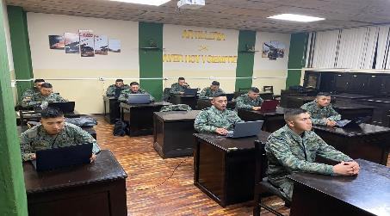
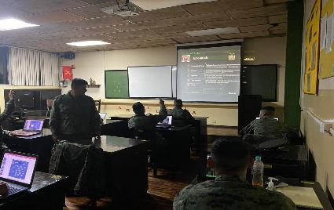
PROCEDIMIENTO Y ANÁLISIS DE DATOS
INSTRUMENTOS
CONFIABILIDAD Y FIABILIDAD
PRUEBA PILOTO Y GRUPO ALUMNOS Y DOCENTES
Alfa Cronbach
0,80 a 0,92
ENCUESTAS, CUESTIONARIOS Y RÚBRICAS
Programa de Survey Monkey

Slide 14
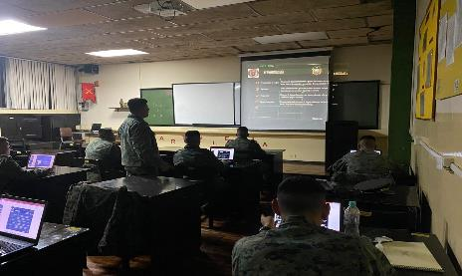
PROCEDIMIENTO Y ANÁLISIS DE DATOS
INSTRUMENTOS
CONFIABILIDAD Y FIABILIDAD
GRUPO PRE TEST Y POS TEST
Alfa Cronbach
0,90
PRUEBA DE LA T DE STUDENT (PRE-TEST Y POST-TEST)
Prueba de Chapiro Wilk, Prueba Levene y Programa SPSS

Slide 15
RESULTADOS DE LA INVESTIGACIÓN
(PRUEBA DE SHAPIRO WILK)
P valor => α Aceptar Ho =Los datos provienen de una distribución normal
P valor < α Aceptar Ha = Los datos NO provienen de una distribución normal
Pruebas de normalidad
 | Cadetes Antes y después ESMIL | Kolmogorov-Smirnovª |  |  | Shapiro-Wilk
 |  | Estadístico | gl | Sig. | Estadístico | gl | Sig.
Promedio cadetes | GRUPO 2017-2018 | ,122 | 11 | ,200* | ,968 | 11 | ,867
 | GRUPO 2019-2020 | ,136 | 11 | ,200* | ,964 | 11 | ,824
*. Este es un límite inferior de la significación verdadera.

Slide 16
DISTRIBUCIÓN NORMAL DE SHAPIRO WILK
VERIFICACIÓN DE LA NORMALIDAD
NORMALIDAD (PROMEDIOS)
P – Valor (Grupo 2017-2018) =0,867 P – Valor (Grupo 2019-2020) =0,824 | > > | α = 0,05 α = 0,05
La variable de Promedios, es decir, las calificaciones de cada uno de los grupos de alumnos se comportan normalmente, ya que en los criterios de Normalidad de Shapiro Wilks establece que si p (valor) es mayor a α = 0,05, pues la normalidad de los datos es aceptada.

Slide 17
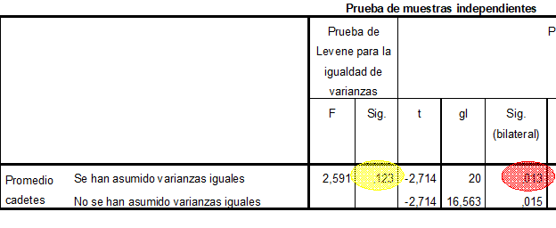
IGUALDAD DE VARIANZAS PRUEBA DE LEVENE
P valor => α Aceptar Ho =Las varianzas son iguales
P valor < α Aceptar Ha = Existe diferencia significativa entre las varianzas
IGUALDAD DE VARIANZA
P – Valor = 0,123 | > | α = 0,05
El valor de significancia lo contrastamos con el valor de alfa o nivel de error y determinamos que es mayor a α = 0,05 por lo que las varianzas de la variable aleatoria promedios o calificaciones son iguales.

Slide 18
4. ANÁLISIS DE RESULTADOS OBTENIDOS EN LA INVESTIGACIÓN DE CAMPO (OE 1)
VERIFICACIÓN IGUALDAD DE MEDIAS
Conclusión
El valor de significancia nos demuestra que p valor es menor que el alfa o nivel de error, por lo que, de acuerdo a los criterios de probabilidad; se determina que existe una diferencia significativa en las calificaciones y promedios de loa alumnos y cadetes de los grupos 2017 -2018 y 2019-2020, lo cual, determina que la Hipótesis Nula es rechazada y se acepta la Hipótesis Alternativa, en donde, la aplicación y empleo de un dispositivo electrónico en la asignatura de Planeamiento y Coordinación de Apoyo de Fuegos desarrolla el aprendizaje significativo y mejora las habilidades de los alumnos o cadetes de la ESMIL del año lectivo 2019-2020.
La probabilidad obtenida de P valor ≤ α, rechace Ho (Acepta Ha)
La probabilidad obtenida de P valor > α, NO rechace Ho (Acepta HO)
PRUEBA T DE STUDENT
P – Valor = 0,013 | ≤ | α = 0,05

Slide 19
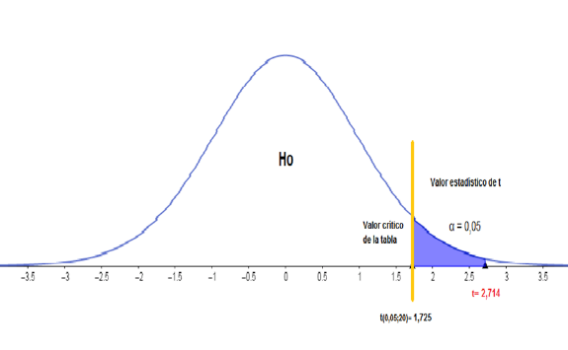
COMPROBACIÓN DE LA HIPÓTESIS DE LA PRUEBA T MEDIANTE GRÁFICO DE DISTRIBUCIÓN
La distribución de la curva dentro de la prueba de la t de student es normal y de acuerdo a los criterios de p (valor), los datos se desarrollan dentro los grados de confianza de 0.05%, por lo que el valor de t establecido con los datos es mayor al valor crítico determinado en las tablas de una cola hacia la derecha; lo que determina que la hipótesis alternativa sea aceptada y exista una diferencia significativa dentro de las calificaciones y promedios obtenidos por los grupos pre test y pos test, llegando a concluir que la aplicación y empleo del dispositivo electrónico dentro de la asignatura de planeamiento y coordinación de Apoyo de Fuegos desarrolla habilidades y destrezas eficientes en los alumnos - cadetes del arma de artillería de la ESMIL del periodo 2019-2020.
Prueba t para dos muestras suponiendo varianzas iguales
Media Varianza Observaciones Varianza agrupada Diferencia hipotética de las medias Grados de Libertad Estadístico t P(T>=t) una cola Valor crítico de t (una cola) P(T=t) dos colas Valor crítico de t (dos colas) | GRUPO 2017-2018 | GRUPO 2019-2020
 | 14,57581818 4,752410164 11 0 0 0 0 0 0 0 0 | 16,66677273 1,777635588 11 3,265022876 0 20 -2,713831146 0,006683457 1,724718243 0,013366914 2,085963447

Slide 20
CONCLUSIONES
1. El empleo de un dispositivo electrónico permite establecer un ciclo de enseñanza y aprendizaje, el cual está determinado mediante el desarrollo de estrategias metodológicas como teorías de aprendizaje que permiten una interacción alumno - docente mediante el Ciclo Deming de planificar, hacer, verificar y actuar, determinado en el modelo educativo organizado por Fuerzas Armadas.
2. Dentro de los recursos informáticos de los docentes se identificó que existen plataformas educativas, pizarras electrónicas y aplicaciones móviles educativas, que pueden ser utilizadas como herramientas dinámicas que permitan dinamizar conjuntamente con el empleo del dispositivo electrónico dentro de la impartición de contenidos relacionados a la asignatura de planeamiento y coordinación de apoyo de fuegos de la ESMIL, lo cual, determinará una mejora en el aprendizaje con lo que se podrá promover el interés y motivar al cadete para aprender y al docente para enseñar.
3. La aplicación de la prueba T de student a grupos establecidos y determinados históricamente permitió determinar de manera cuantitativa el aprendizaje significativo que se obtuvo al aplicar y emplear el dispositivo electrónico al grupo (post-test) y relacionarlo con el grupo ( pre-test), dándonos como resultado que la diferencia; que existe entre sus promedios y notas son significativas y comprueban que el uso del dispositivo electrónico mejoran el aprendizaje, el interés del alumno – cadete y la comprensión, las cuales fueron basadas en las diferentes pruebas de normalidad y contrastes de las hipótesis con lo cual, se estableció que el rendimiento del grupo (post- test) empleando el dispositivo electrónico mejoraba ante el grupo (pre-test).
CONCLUSIONES

Slide 21
RECOMENDACIONES
1. Estructurar programas de capacitación para docentes y cadetes en la utilización de recursos informáticos para que sean orientados a establecer estrategias metodológicas para la enseñanza en clases como métodos de estudio aplicando innovaciones tecnológicas y estableciendo una relación importante con las ya existentes, con la finalidad que la fase de enseñanza y aprendizaje de la “ESMIL” en los cadetes de artillería sea adecuada.
2. Utilizar con más frecuencia las TIC en el programa de clase, así como también métodos actualizados que contribuyan a una enseñanza y aprendizaje acordes al desarrollo del nivel educativo, y de esta manera obtener un mejor aprendizaje.
1. Permitir la utilización del dispositivo electrónico en horas autónomas y horas libres, ya que permite retroalimentar el conocimiento obtenido lo cual, facilita al cadete el ambiente de estudio y una comprensión dinámica.
2. Emplear frecuentemente el dispositivo electrónico, por parte de los docentes para impartir las clases, con el fin de hacerlas interactivas y motivadoras en beneficios de la enseñanza y aprendizaje los cadetes del arma de artillería de la “ESMIL”.
3. Realizar la planificación diaria de clases involucrando la utilización del uso del dispositivo electrónico como recurso didáctico, metodológico y motivacional, a fin promover contenidos esenciales y acordes al diseño curricular de la asignatura de planeamiento y coordinación de apoyo de fuegos.
RECOMENDACIONES

